Slide 1
Tuần 4: Em đã lớn
Tiết 5&6– Bài đọc 3: Giặt áo

Slide 2

KHỞI ĐỘNG

Slide 3


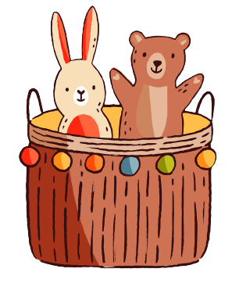
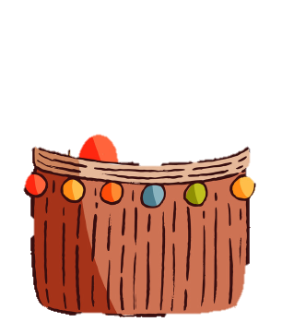

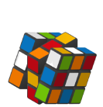
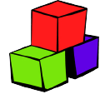

Notes:
GV mời HS nhận xét căn phòng: đồ chơi vứt bề bộn giữa nha.
Dẫn dắt: chúng ta cùng dọn dẹp phòng khách bằng cách trả lời tốt các thử thách để đồ chơi vào giỏ

Slide 4



Trong bài tập đọc: Con đã lớn thật rồi, cô bé giận ai?
A. Bố.
B. Dì
C. Mẹ
Notes:
Click vào quả cà chua để quay về

Slide 5
Dì khuyên cô bé thế nào?
A. Chăm chỉ học tập
B. Nên về nhà.
C. Đi chơi cùng dì.

Slide 6
Vì sao mẹ cô bé nói:
“ Con đã lớn thật rồi!”
A. Vì cô bé đã biết đúng, sai và biết xin lỗi.
B. Vì cô bé chưa biết nghe lời.
C. Vì cô bé đi chơi về đúng giờ.

Slide 7
Tuần 4: Em đã lớn
Tiết 1&2 – Bài đọc 3: Giặt áo

Slide 8
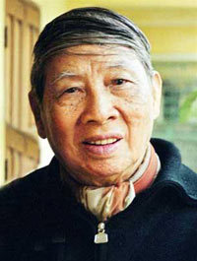
Bài đọc 3: Giặt áo
Tre bừng nắng lên
Rộn vườn tiếng sáo
Nắng đẹp nhắc em
Giặt quần, giặt áo.
Nắng theo gió bay
Trên tre, trên chuối
Nắng vẫn đầy trời
Vàng sân, vàng lối.
Nắng đi suốt ngày
Giờ lo xuống núi
Nắng vẫn còn đây
Áo thơm bên gối.
Phạm Hổ
Lấy bọt xà phòng
Làm đôi găng trắng
Nghìn đốm cầu vồng
Tay em lấp lánh.
Sạch sẽ như mới
Áo quần lên dây
Em yêu ngắm mãi
Trắng hồng đôi tay....
Nhà thơ Phạm Hổ( 1926-20070), bút danh Hồ Huy, sinh tại xã Thanh Liêm, Thị xã An Nhơn, tỉnh Bình Định..

Slide 9

Bài đọc 3: Giặt áo
Tre bừng nắng lên
Rộn vườn tiếng sáo
Nắng đẹp nhắc em
Giặt quần, giặt áo.
Sạch sẽ như mới
Áo quần lên dây
Em yêu ngắm mãi
Trắng hồng đôi tay....
- Em hãy đặt câu với từ : lấp lánh.
Lấy bọt xà phòng
Làm đôi găng trắng
Nghìn đốm cầu vồng
Tay em lấp lánh.
Nắng đi suốt ngày
Giờ lo xuống núi
Nắng vẫn còn đây
Áo thơm bên gối.
Nắng theo gió bay
Trên tre, trên chuối
Nắng vẫn đầy trời
Vàng sân, vàng lối.
Phạm Hổ

Slide 10
Bài đọc 3: Giặt áo
LUYỆN ĐỌC
Bài thơ gồm mấy khổ?
1
Tre bừng nắng lên
Rộn vườn tiếng sáo
Nắng đẹp nhắc em
Giặt quần, giặt áo.
Nắng theo gió bay
Trên tre, trên chuối
Nắng vẫn đầy trời
Vàng sân, vàng lối.
Nắng đi suốt ngày
Giờ lo xuống núi
Nắng vẫn còn đây
Áo thơm bên gối.
3
5
Phạm Hổ
Lấy bọt xà phòng
Làm đôi găng trắng
Nghìn đốm cầu vồng
Tay em lấp lánh.
Sạch sẽ như mới
Áo quần lên dây
Em yêu ngắm mãi
Trắng hồng đôi tay....
2
4
Bài thơ gồm 5 khổ.

Slide 11

Luyện đọc nhóm đôi

Slide 12

Bài đọc 3: Giặt áo
Tre bừng nắng lên
Rộn vườn tiếng sáo
Nắng đẹp nhắc em
Giặt quần, giặt áo.
Nắng theo gió bay
Trên tre, trên chuối
Nắng vẫn đầy trời
Vàng sân, vàng lối.
Nắng đi suốt ngày
Giờ lo xuống núi
Nắng vẫn còn đây
Áo thơm bên gối.
Lấy bọt xà phòng
Làm đôi găng trắng
Nghìn đốm cầu vồng
Tay em lấp lánh.
Sạch sẽ như mới
Áo quần lên dây
Em yêu ngắm mãi
Trắng hồng đôi tay....
Phạm Hổ

Slide 13
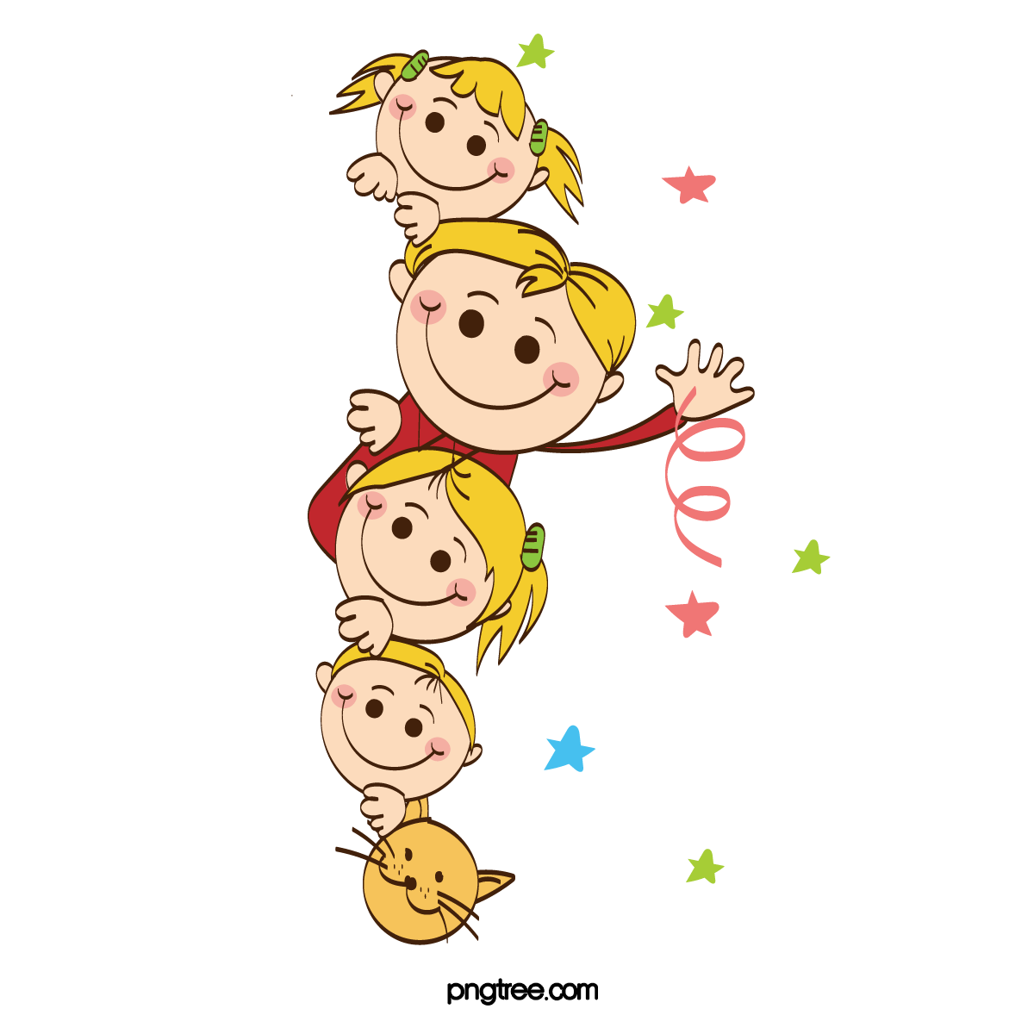
ĐỌC HIỂU

Slide 14
Bài đọc 3: Giặt áo
Tre bừng nắng lên
Rộn vườn tiếng sáo
Nắng đẹp nhắc em
Giặt quần, giặt áo.
Sạch sẽ như mới
Áo quần lên dây
Em yêu ngắm mãi
Trắng hồng đôi tay....
- Khổ thơ nói đến bạn nhỏ là: khổ 2 và 4
- Những khổ thơ nào nói đến bạn nhỏ?
- Những khổ thơ nào nói đến nắng?
- Những khổ thơ nào nói đến nắng là: 1;3 và 5
Lấy bọt xà phòng
Làm đôi găng trắng
Nghìn đốm cầu vồng
Tay em lấp lánh.
Nắng đi suốt ngày
Giờ lo xuống núi
Nắng vẫn còn đây
Áo thơm bên gối.
Nắng theo gió bay
Trên tre, trên chuối
Nắng vẫn đầy trời
Vàng sân, vàng lối.
Phạm Hổ

Slide 15
Bài đọc 3: Giặt áo
Tre bừng nắng lên
Rộn vườn tiếng sáo
Nắng đẹp nhắc em
Giặt quần, giặt áo.
Những hình ảnh đẹp tả bạn nhỏ làm việc là (Chọn đáp án đúng) :
Sạch sẽ như mới
Áo quần lên dây
Em yêu ngắm mãi
Trắng hồng đôi tay....
A. Lấy bọt xà phòng
Làm đôi găng trắng
Lấy bọt xà phòng
Làm đôi găng trắng
Nghìn đốm cầu vồng
Tay em lấp lánh.
Lấy bọt xà phòng
Làm đôi găng trắng
Nghìn đốm cầu vồng
Tay em lấp lánh.
Nắng đi suốt ngày
Giờ lo xuống núi
Nắng vẫn còn đây
Áo thơm bên gối.
B. Nghìn đốm cầu vồng
Tay em lấp lánh
Nắng theo gió bay
Trên tre, trên chuối
Nắng vẫn đầy trời
Vàng sân, vàng lối.
Phạm Hổ
C. Cả hai đáp án trên.

Slide 16
Lấy bọt xà phòng
Làm đôi găng trắng
Nghìn đốm cầu vồng
Tay em lấp lánh.
Những hình ảnh đẹp ở khổ 2,4 nói lên cảm xúc của bạn nhỏ khi hoàn thành công việc.
Những hình ảnh đẹp nói lên cảm xúc của bạn nhỏ là:
Em yêu ngắm mãi
Trắng hồng đôi tay....
Sạch sẽ như mới
Áo quần lên dây
Em yêu ngắm mãi
Trắng hồng đôi tay....

Slide 17
Nắng theo gió bay
Trên tre, trên chuối
Nắng vẫn đầy trời
Vàng sân, vàng lối.
Khổ thơ 3 tả nắng
đẹp như thế nào?

Slide 18
Bài đọc 3: Giặt áo
Tre bừng nắng lên
Rộn vườn tiếng sáo
Nắng đẹp nhắc em
Giặt quần, giặt áo.
Sạch sẽ như mới
Áo quần lên dây
Em yêu ngắm mãi
Trắng hồng đôi tay....
Em hiểu câu thơ:” Nắng đi suốt ngày/ Giờ lo xuống núi” như thế nào? Chọn ý đúng:
Lấy bọt xà phòng
Làm đôi găng trắng
Nghìn đốm cầu vồng
Tay em lấp lánh.
a). Nắng bừng lên
Nắng đi suốt ngày
Giờ lo xuống núi
Nắng vẫn còn đây
Áo thơm bên gối.
b) . Nắng đầy trời.
c). Nắng đang tắt.
Nắng theo gió bay
Trên tre, trên chuối
Nắng vẫn đầy trời
Vàng sân, vàng lối.
Phạm Hổ

Slide 19
Bài đọc 3: Giặt áo
Tre bừng nắng lên
Rộn vườn tiếng sáo
Nắng đẹp nhắc em
Giặt quần, giặt áo.
Sạch sẽ như mới
Áo quần lên dây
Em yêu ngắm mãi
Trắng hồng đôi tay....
Theo em, bài thơ khen ai? Khen về việc gì?
Lấy bọt xà phòng
Làm đôi găng trắng
Nghìn đốm cầu vồng
Tay em lấp lánh.
Nắng đi suốt ngày
Giờ lo xuống núi
Nắng vẫn còn đây
Áo thơm bên gối.
Nắng theo gió bay
Trên tre, trên chuối
Nắng vẫn đầy trời
Vàng sân, vàng lối.
Phạm Hổ

Slide 20


Slide 21

Luyện Tập

Slide 22
1. Tìm thêm ít nhất 3 từ cho mỗi nhóm dưới đây:
a). Từ ngữ chỉ việc em làm ở nhà:
giặt áo
găng tay
b). Từ ngữ chỉ đồ dùng để làm việc:
nhanh nhẹn
c). Từ ngữ chỉ cách làm việc:

Slide 23
1. Tìm thêm ít nhất 3 từ cho mỗi nhóm dưới đây:
a). Từ ngữ chỉ việc em làm ở nhà:
giặt áo,
quét nhà, nấu cơm, rửa bát,….
b). Từ ngữ chỉ đồ dùng để làm việc:
găng tay,
chổi, giẻ, nồi, ấm,….
nhanh nhẹn, tự giác, tích cực, hang hái, hang say,…
c). Từ ngữ chỉ cách làm việc:

Slide 24
2. Đặt câu nói về việc em đã làm ở nhà.
Hàng ngày, tôi quét nhà giúp mẹ.
Cứ thứ bảy hàng tuần, tôi cùng gia đình dọn dẹp nhà cửa.

Slide 25
Luyện đọc lại

Slide 26
Luyện đọc cá nhân
Luyện đọc nhóm 2
Kiểm tra lẫn nhau trong nhóm

Slide 27











Slide 28

1. Em hãy đọc một khổ thơ em thích trong bài “ giặt áo”

Slide 29
2.
Em hãy gọi một bạn và cùng bạn đọc hết bài thơ “ Giặt áo”

Slide 30
3. Em hãy cùng lớp đọc hết bài thơ.

Slide 31
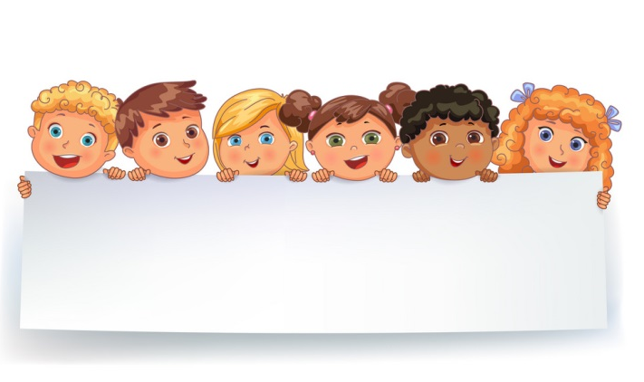


Củng cố

Slide 32
Dặn dò

